Slide 1
파이썬 기반 머신러닝 응용 웹 서비스개발 과정
카테고리별 유튜브 영상 분석
김세영 나은찬
박선주 장진우
3조

Slide 2
Context
01. 프로젝트 주제
02. 일정 및 팀 소개
03. 데이터 분석 및 시각화
04. 웹 사이트 구현
05. 결론 및 느낀점

Slide 3
01
주제 선정

Slide 4
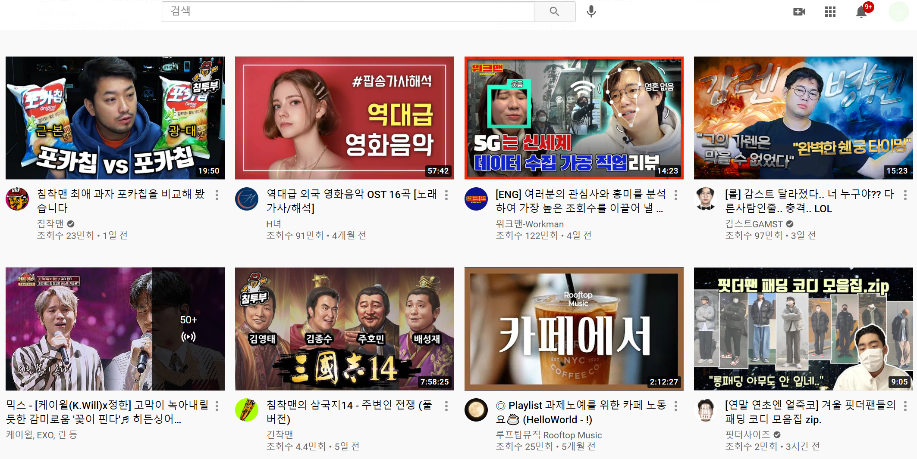
1. 주제 선정 동기

Slide 5
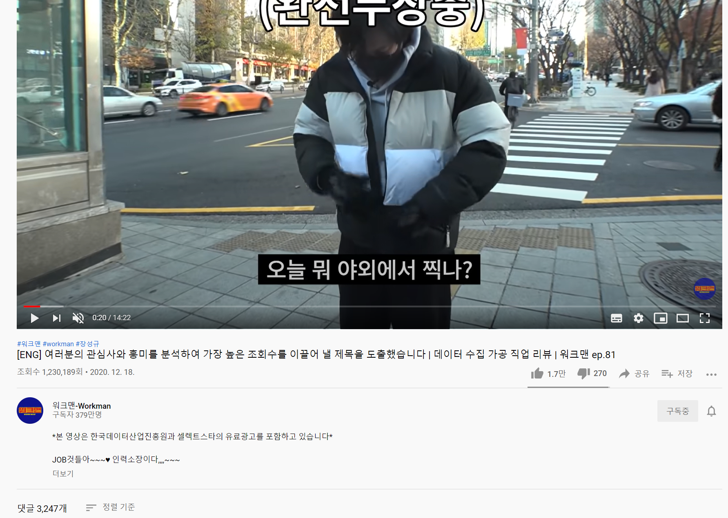
1. 주제 선정 동기
유투브 댓글 수, 조회수, 좋아요, 제목 키워드화, 업로드 날짜
세부요소

Slide 6
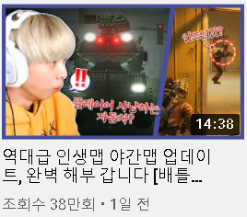
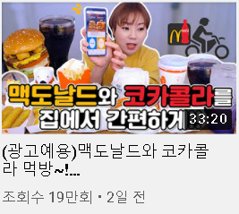
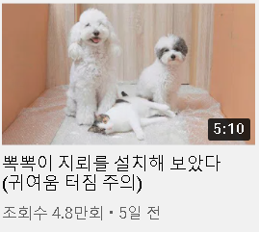
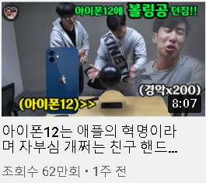
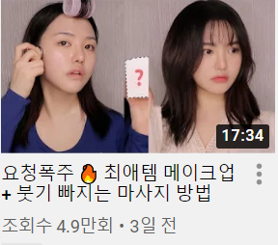
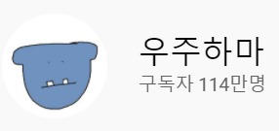
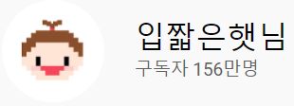
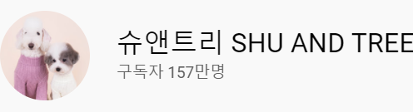

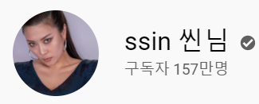


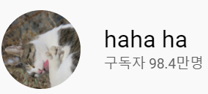
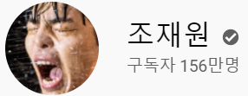
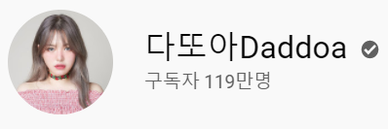

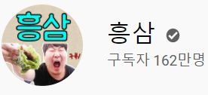


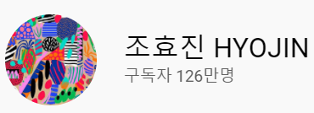
1. 아이디어 구상 – 주제 선정
게임, 먹방, 동물, 코미디, 뷰티
5개의 카테고리 선정

Slide 7
1. 프로젝트 목표
제목에 사용된 키워드와 조회수의 관계 파악
세부요소들간의 연관성
데이터분석 및 시각화
플라스크를 이용한 웹 구현

Slide 8
02
일정 및 팀 소개

Slide 9
2. 프로젝트 일정
항목 | 과업 | 12월
 |  | 12일 | 13일 | 14일 | 15일 | 16일 | 17일 | 18일 | 21일 | 22일 | 23일 | 24일
주제 선정 | 브레인스토밍
 | 주제 확정
데이터 확보 및 분석 | 웹 크롤링
 | 데이터 분석
결론 도출 및 PT 자료 준비 | 결론 도출
 | PT 자료

Slide 10


Slide 11




2. 팀 소개
김세영
나은찬
박선주
장진우
✔ 수학과
✔ 웹 크롤링
✔ 발표 준비
✔ 소프트웨어학부
✔ 웹 크롤링
✔ 웹사이트 연동 및 구현
✔ 정보통신공학과
✔ 데이터 전처리
✔ 데이터 시각화
✔ 기계공학과
✔ 웹 크롤링
✔ 데이터 전처리

Slide 12
03
데이터 분석 및 시각화

Slide 13
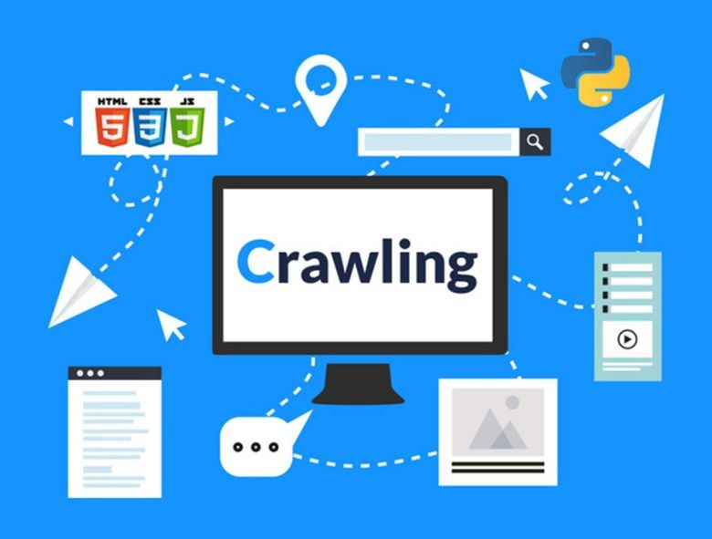
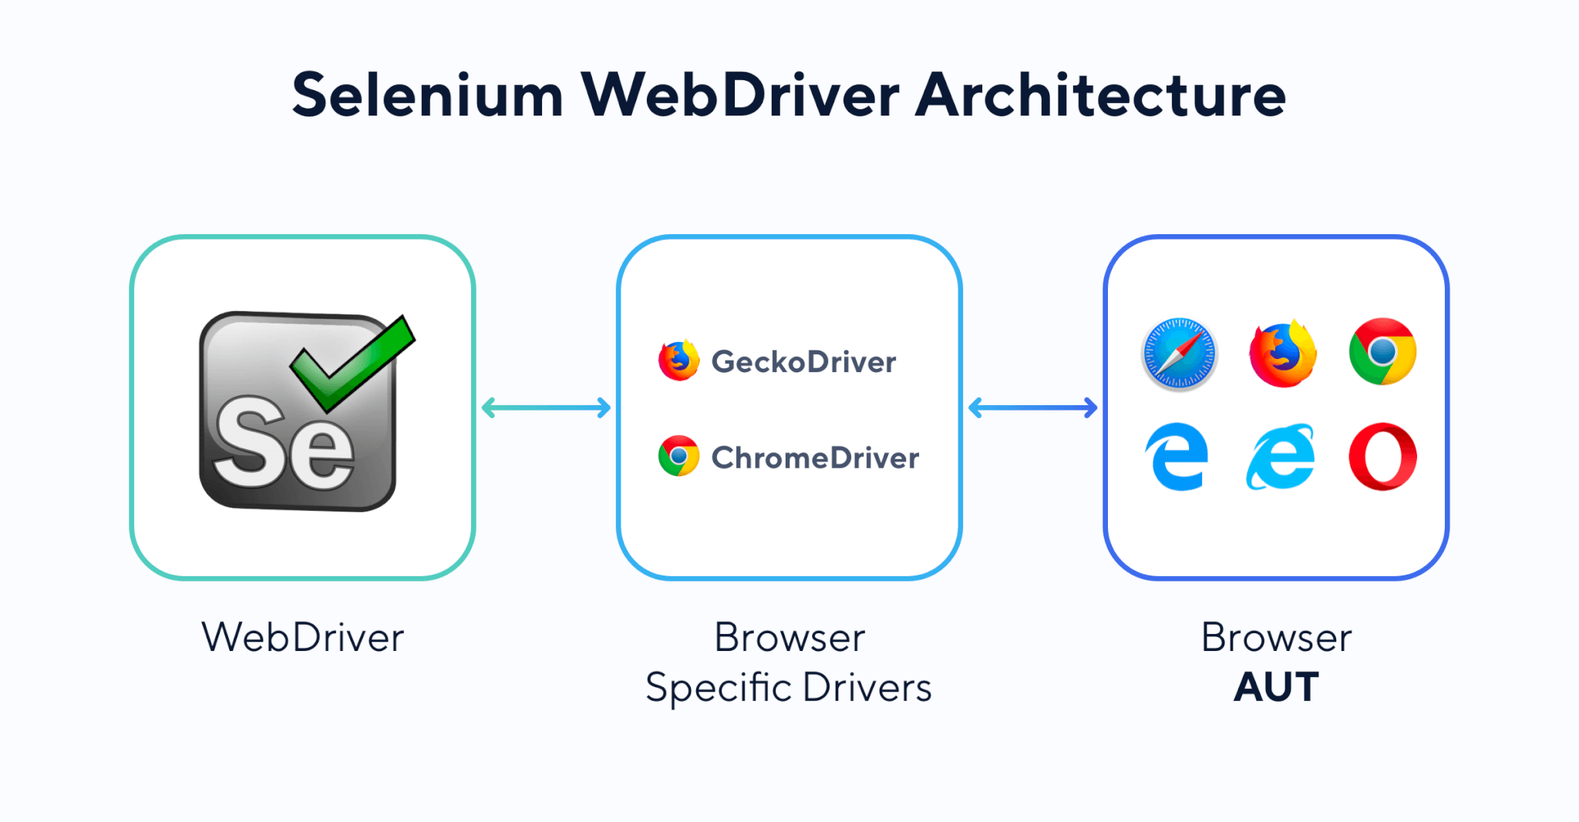

3-1. 데이터 분석 과정
3-1. 데이터 분석 과정

Slide 14


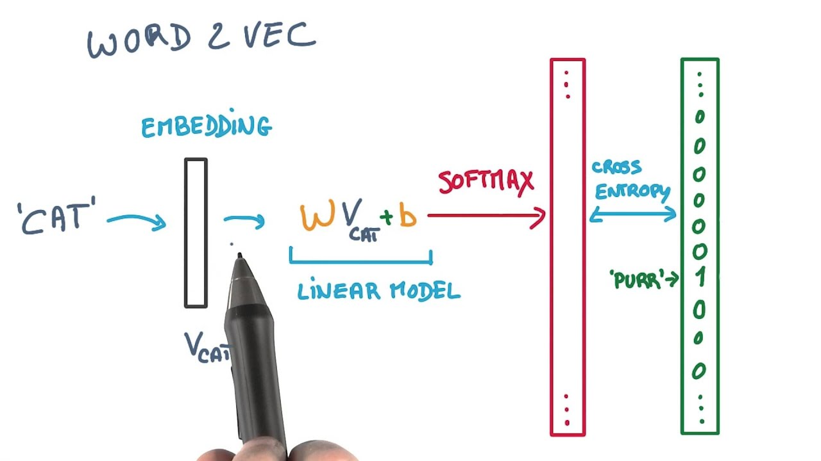
3-1. 데이터 분석 과정
3-1. 데이터 분석 과정

Slide 15
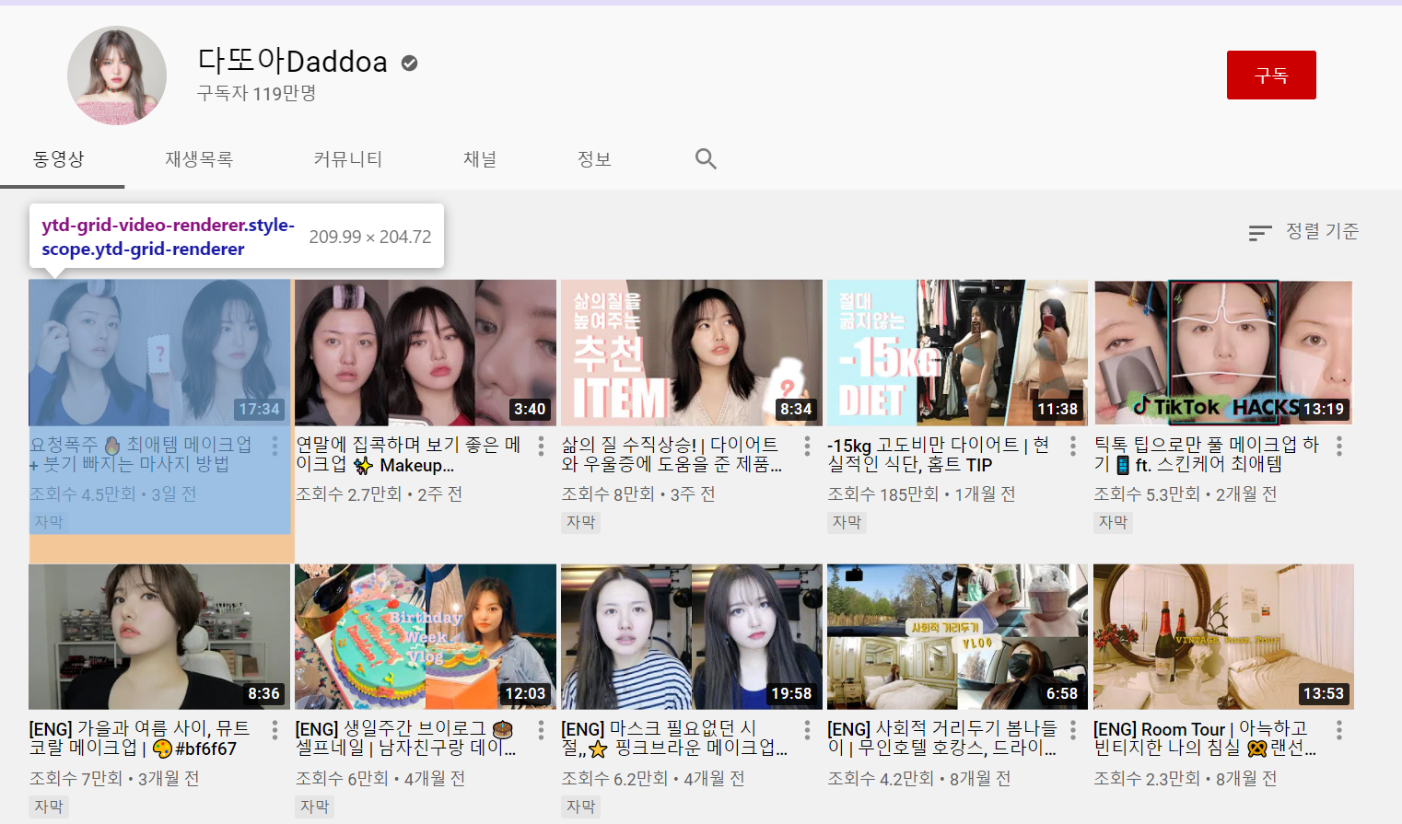
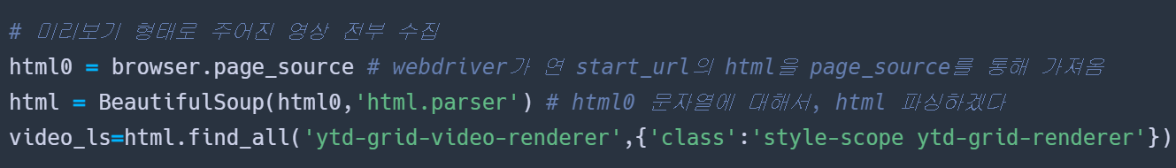
3-1. 데이터 분석 과정(웹 크롤링)

Slide 16
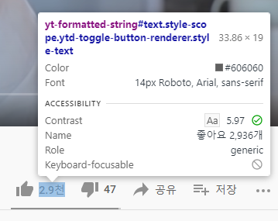
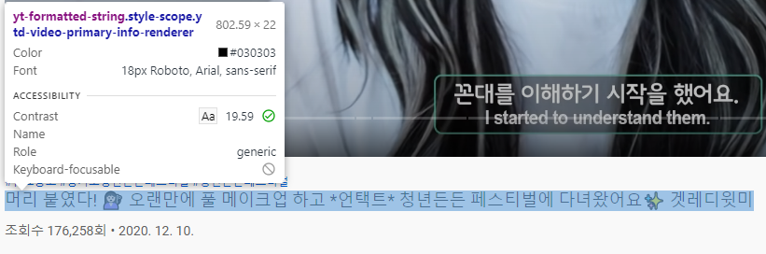
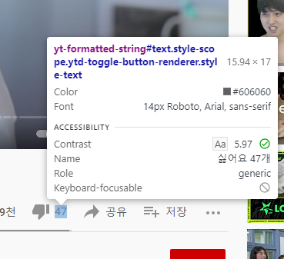
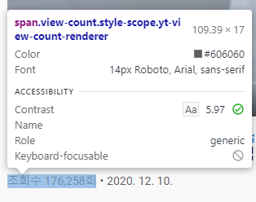
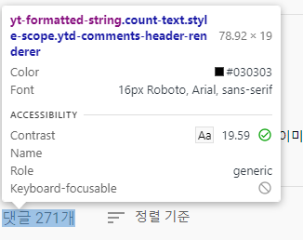
3-1. 데이터 분석 과정(웹크롤링)

Slide 17
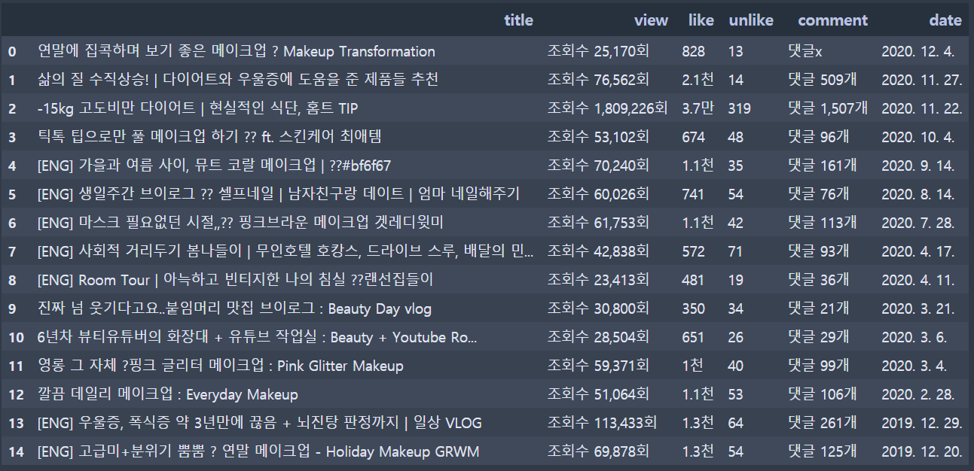
3-1. 데이터 분석 과정(CSV 파일 생성)

Slide 18
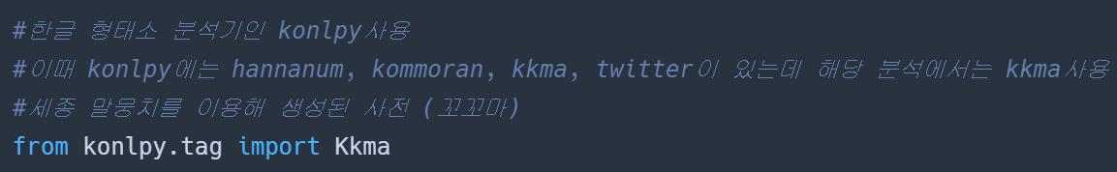
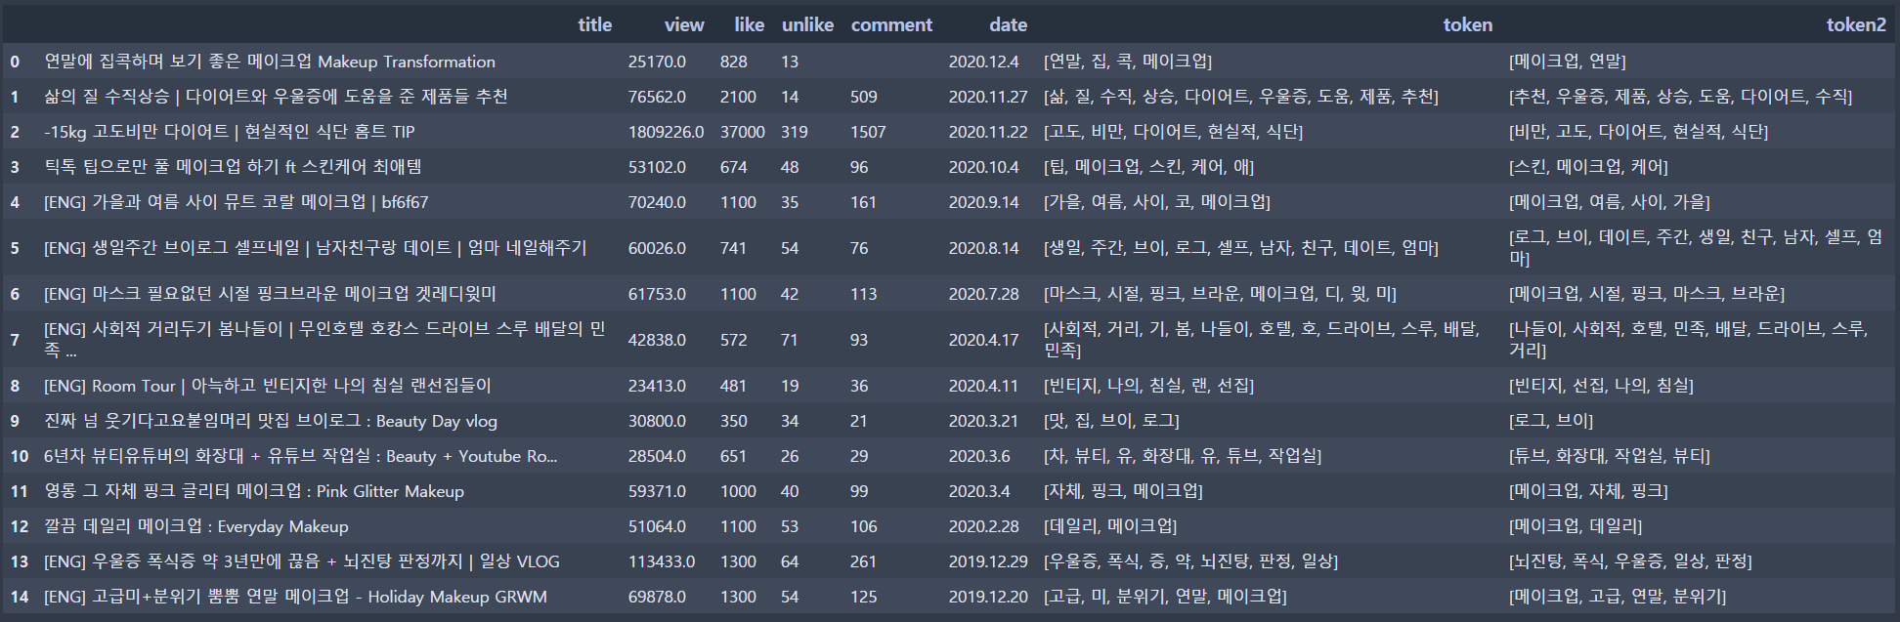
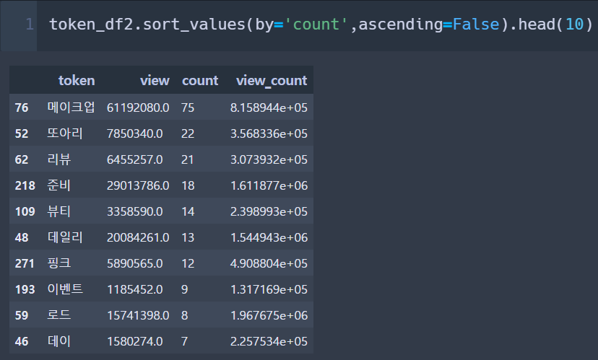
3-1. 데이터 분석과정(토큰화)
제일 많이 나온 단어 순으로 출력
단어당 평균 조회수 확인

Slide 19

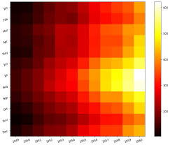
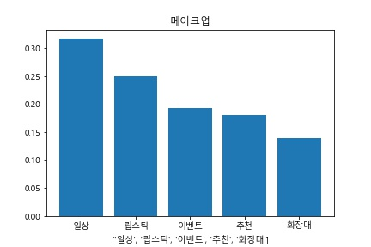
3-2. 데이터 시각화
wordcloud
1
2
3
상관도(heatmap)
유사도(Bar)

Slide 20
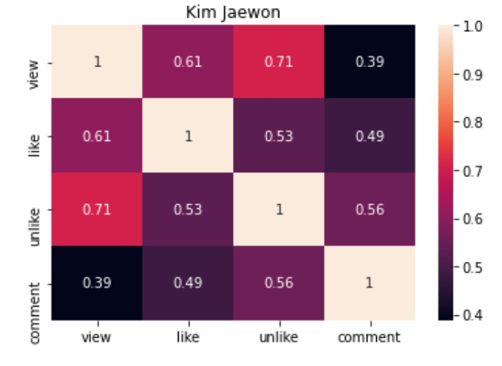
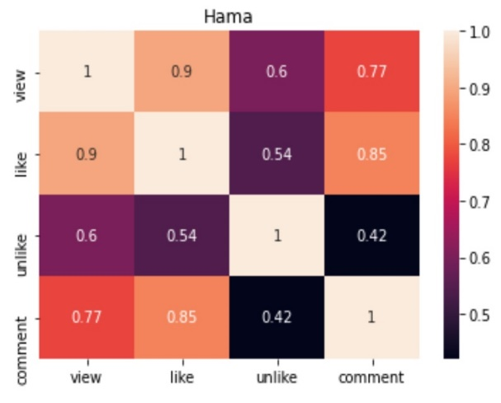
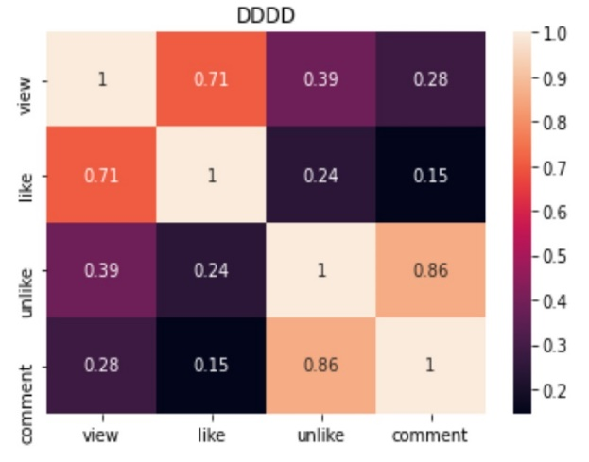
3-2. 상관도(게임)
 | 김재원 | 우주하마 | 뜨뜨뜨뜨
첫번째 영상 | 5년 | 4년 | 3년
영상 개수 | 1550개 | 1602개 | 1240개
분야 | 오버워치, 가짜사나이 출연 게임 외 다양한 영상 | 배틀그라운드, 유행하는 게임(어몽어스) 포함 다양한 게임 | 배틀그라운드, LOL
특징 | 조회수와 좋아요는 관련이 깊음(0.6이상) 그 외에는 유투버의 성향이나 영상을 보는 시청자들에 따라 편차가 있음 영상 개수가 많음 | 조회수와 좋아요 0.9 조회수와 댓글수 0.77 댓글수와 좋아요 0.85 | 조회수와 좋아요 0.71 싫어요와 댓글수 : 0.86

Slide 21
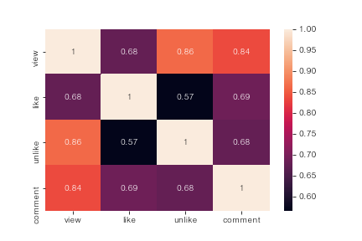
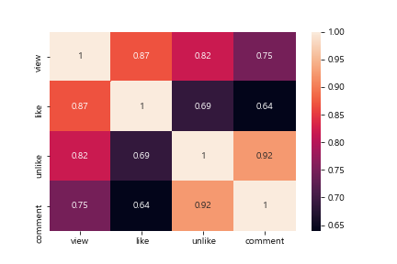
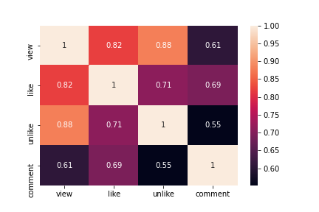
3-2. 상관도(먹방)
 | 입짧은 햇님 | HONG SOUND | 흥삼
첫번째 영상 | 2년 | 4년 | 3년
영상 개수 | 2172개 | 945개 | 1255개
분야 | 대식가 | ASMR | 부모님 출연, 야외 먹방등 특이한 컨셉
특징 | 조회수와 좋아요는 관련이 깊다(0.68이상) 다른 세부요소들도 관련이 깊다 입짧은 해님의 경우 유투브 년수에 비해 개수가 상당함

Slide 22
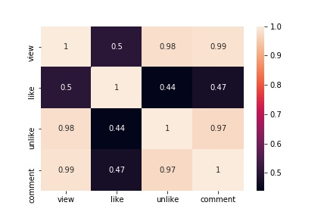
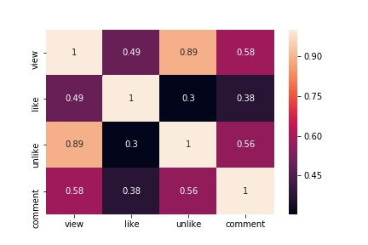
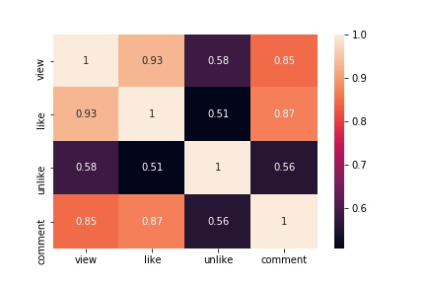
3-2. 상관도(동물)
 | 슈앤트리 | Haha ha | 강형욱
첫번째 영상 | 2년 | 5년 | 4년
영상 개수 | 283개 | 340개 | 768개
분야 | 슈, 트리 | 고양이 브이로그 | 강아지 교육영상
특징 | 동물 관련 영상을 보는 사람들은 댓글도 많이 씀

Slide 23
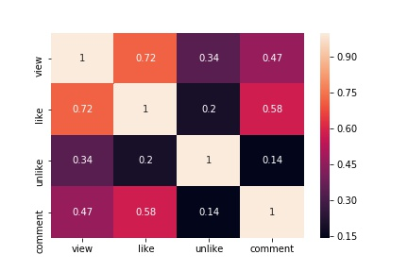
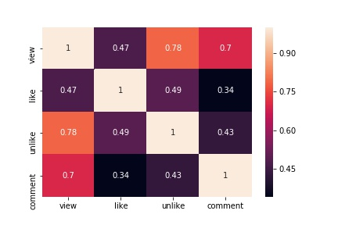
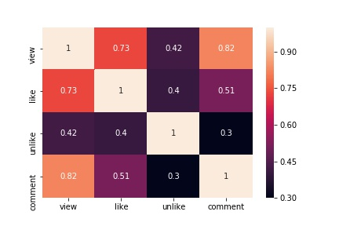
3-2. 상관도(코미디)
 | 보물섬 | 웃소 | 조재원
첫번째 영상 | 4년 | 5년 | 4년
영상 개수 | 377개 | 586개 | 239개
분야 | 상황극, 연출, 몰카 | 다양한유형별 상황극 | 가짜사나이2 출연, 상황극, 몰카
특징 | 유투버 간의 편차가 있어서 큰 상관성을 찾기 힘듦 다른 카테고리에 비해 영상 개수가 많지 않음

Slide 24
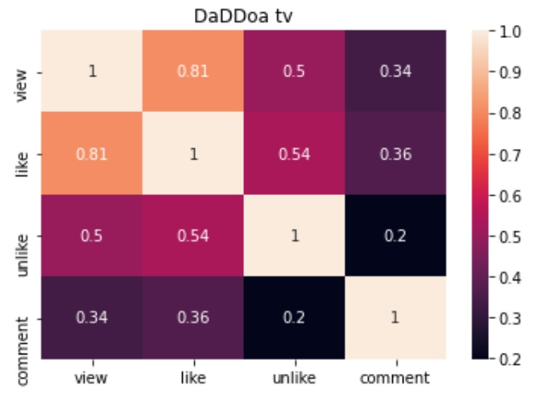
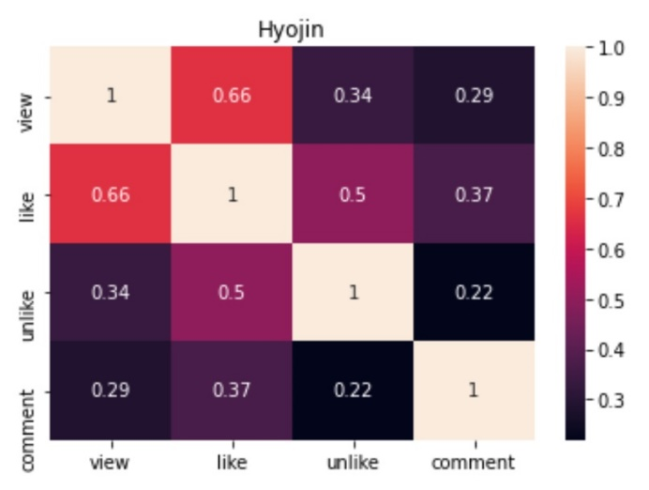
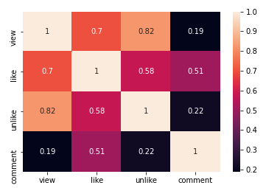
3-2. 상관도(뷰티)
 | 씬님 | 다또아 | 조효진
첫번째 영상 | 7년 | 6년 | 4년
영상 개수 | 655개 | 173개 | 306개
분야 | 메이크업, 화장품, 옷 등 리뷰 | 메이크업, 리뷰, 다이어트, 브이로그 | 메이크업, 일상 브이로그
특징 | 조회수와 좋아요는 관련이 깊음 다른 세부요인들은 편차가 있음 다른 카테고리에 비해 영상 개수가 많지 않음

Slide 25
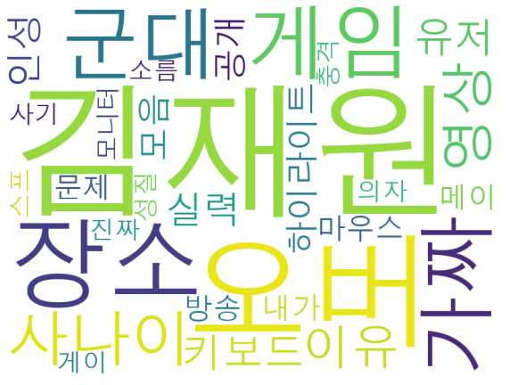
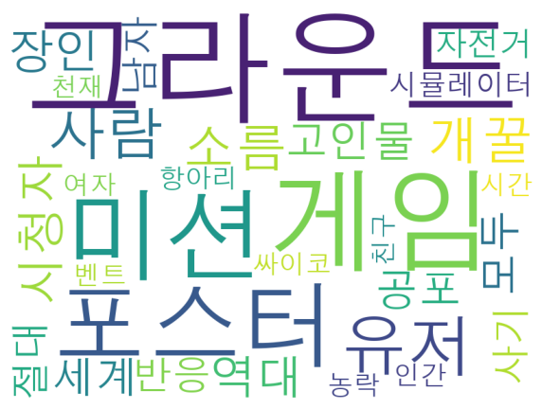
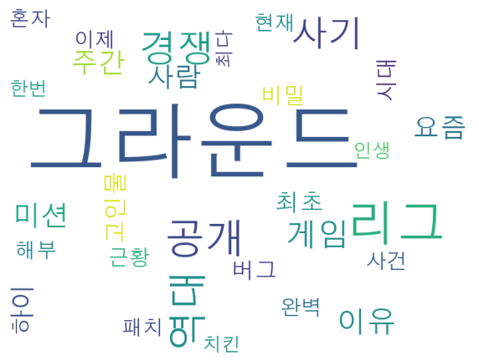
3-2. Wordcloud(게임)

Slide 26



3-2. Wordcloud(먹방)

Slide 27



3-2. Wordcloud(동물)

Slide 28



3-2. Wordcloud(코미디)

Slide 29



3-2. Wordcloud(뷰티)

Slide 30



3-2. 유사도 Bar(게임)
그라운드

Slide 31



3-2. 유사도 Bar(먹방)
후식
리얼
요리

Slide 32



3-2. 유사도 Bar(동물)
강아지
고양이
강아지

Slide 33



3-2. 유사도 Bar(코미디)
친구
유형
상황

Slide 34


3-2. 유사도 Bar(뷰티)
메이크업

Slide 35
04
웹 구현

Slide 36



4. 웹 사이트 구현(Flask)

Slide 37
THANK YOU

